Slide 1
PASSO A PASSO DOS ATOS PRATICADOS NO INQUÉRITO POLICIAL
Prof. Carolina Defilippi

Slide 2
A defesa no processo penal se inicia com o chamado do indivíduo e, nesta primeira conversa (seja no escritório ou numa cela da delegacia) a defesa tem que começar a ser construída.
O postergar da atuação para o oferecimento da denúncia cobra um alto custo, pois deixamos o juiz se convencer com a fala de apenas uma das partes e, agora, chegamos tarde para tentar fazê-lo mudar de ideia.

Slide 3
Como nos ensina GARAPON (1997, p. 317):
“Aquele que julga nunca está completamente isento de juízos antecipados. Assim, paradoxalmente, é menos difícil para ele tomar uma decisão do que alterá-la!”

Slide 4

RECEBENDO O CLIENTE
- preparação
- organização
queira a verdade
não fale sobre o que não sabe
não prometa resultado
cobre por etapa

Slide 5
RECEBENDO O CLIENTE
Sobre o que falar?
– ANÁLISE DE PANORAMA -
possibilidade de indiciamento,
hipóteses em que ele poderá ser preso cautelarmente,
se os elementos de informação colhidos até o momento podem ensejar uma exordial acusatória,
se poderá ser oferecida a transação penal (em caso de termo circunstanciado),
se há os requisitos que autorizam uma futura proposta de suspensão condicional do processo

Slide 6
RECEBENDO O CLIENTE
Sobre o que falar?
– ANÁLISE DE PANORAMA -
Se o cliente está foragido desde a suposta prática do crime, o Advogado deve avaliar todas as circunstâncias para a sua apresentação espontânea.
Nesse sentido, é importante, antes da apresentação espontânea, consultar se há decisão decretando a prisão cautelar (temporária ou preventiva) e se há mandado de prisão expedido. Isso pode ser feito por meio da análise dos autos do inquérito, conversando-se com o Delegado responsável, buscando no Banco Nacional de Mandados de Prisão do CNJ. De qualquer forma, deve-se alertar o cliente de que há possibilidade de que ocorra a sua prisão no momento da apresentação.

Slide 7
“O primeiro e mais fundamental dever do advogado é ser o juiz inicial da casa que lhe levam para patrocinar.
Incumbe-lhe, antes de tudo, examinar minuciosamente a hipótese para ver se ela é realmente defensável em face dos preceitos da justiça”
Sobral Pinto

Slide 8
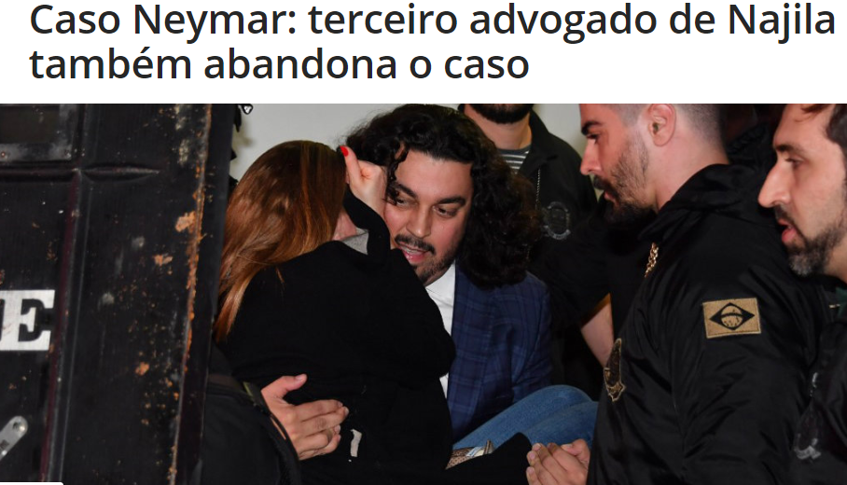

Slide 9
INQUÉRITO POLICIAL
(art. 4º ao art. 23 do CPP)
Conceito de IP:
É um procedimento preparatório da Ação Penal, conduzido pela polícia judiciária visando a apuração do crime e sua respectiva autoria.

Slide 10
Formas de Instauração
do Inquérito Policial
quando o delegado por meio de investigações descobre o fato.
- Direta:
quando a vítima ou qualquer pessoa (delatio criminis) comunica o fato, ou quando o MP ou Juiz requisita a instauração do IP.
- Indireta:
Prisão em Flagrante.
- Cognição Coercitiva:

Slide 11
Formas de Instauração
do Inquérito Policial
a) Se a ação for pública incondicionada
- De ofício, mediante portaria ou por despacho do Delegado de Polícia
Por requisição do Juiz (art. 40 do CPP) ou Promotor de Justiça
- Pela delactio criminis.

Slide 12
Formas de Instauração
do Inquérito Policial
b) Se a ação for pública condicionada
- Por representação do ofendido ou de seu representante legal
- Requisição do Ministro da Justiça, que deve ser encaminhada ao chefe do MP, o qual poderá, desde logo, oferecer a denúncia ou requisitar diligências à polícia.

Slide 13
Formas de Instauração
do Inquérito Policial
c) Se a ação for Privada
Requerimento do ofendido, de seu representante legal ou sucessores, conforme disposto no art. 5.º, § 5.º, do CPP c.c. os arts. 30 e 31 também do CPP.

Slide 14
Dos atos de investigação
Para o desenvolvimento da investigação, o Código de Processo Penal prevê diversas diligências que podem ser realizadas na sua fase instrutória

Slide 15
As diligências ordinárias estão previstas nos artigos 6° e 7° do CPP
exame do local de crime;
apreensão de provas destinadas ao esclarecimentos do fato e suas circunstâncias;
oitiva do ofendido, testemunhas e indiciado;

Slide 16
As diligências ordinárias estão previstas nos artigos 6° e 7° do CPP
reconhecimento de pessoas e coisas;
acareações;
exame de corpo de delito e outras perícias;
identificação do indiciado pelo processo datiloscópico, se possível, com a juntada da folha de antecedentes;

Slide 17
As diligências ordinárias estão previstas nos artigos 6° e 7° do CPP
questionário de vida pregressa do indiciado, sob o ponto de vista individual, familiar e social, sua condição econômica, sua atitude e estado de ânimo antes e depois do crime e durante ele, e quaisquer outros elementos que contribuírem para a apreciação do seu temperamento e caráter; obtenção de informações sobre a existência de filhos, respectivas idades e se possuem alguma deficiência e o nome e o contato de eventual responsável pelos cuidados dos filhos, indicado pela pessoa presa;

Slide 18
As diligências ordinárias estão previstas nos artigos 6° e 7° do CPP
reprodução simulada dos fatos, desde que esta não contrarie a moralidade ou a ordem pública.

Slide 19
No local do crime:
Importante!
“A ausência de evidência
não é evidência da ausência.”

Slide 20


No local do crime
Análise de caso: Isabella Nardoni
Era a única peça de molho em um monte de roupa suja embaixo do tanque.

Slide 21
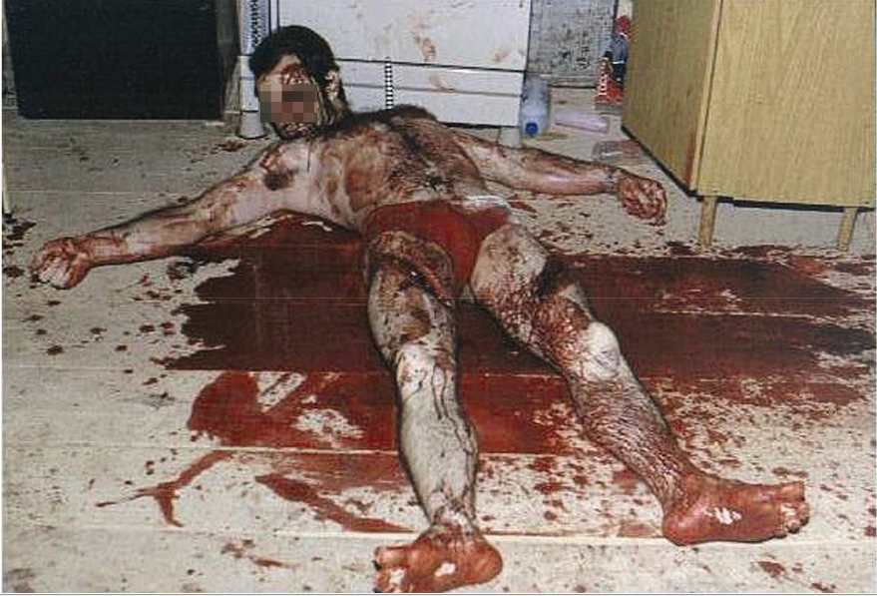
No local do crime

Slide 22
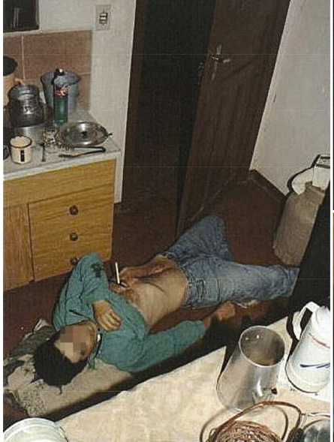
No local do crime

Slide 23
Atuação do advogado durante o inquérito policial
o advogado poderá examinar, ainda que sem procuração, autos de flagrante e de investigação de qualquer natureza, em qualquer instituição responsável pela apuração de infrações penais, ou seja, o acesso não se limita a inquérito policial, no âmbito de uma repartição policial.

Slide 24
Atuação do advogado durante o inquérito policial
a procuração somente será exigida na hipóteses de os autos estarem sujeitos a sigilo;

Slide 25
Atuação do advogado durante o inquérito policial
pode o advogado ter acesso aos autos findos ou em andamento, ainda que não disponíveis em cartório, ou seja, mesmo que os autos estejam conclusos a autoridade policial.

Slide 26
Atuação do advogado durante o inquérito policial
o acesso do advogado é garantido até mesmo se houver diligência em andamento, sem que esteja documentada nos autos, exceto quando houver risco de comprometimento da eficiência, da eficácia ou da finalidade das diligências;

Slide 27
Atuação do advogado durante o inquérito policial
é permitida a extração de cópias, em meio físico ou digital, podendo o advogado usar aparelhos eletrônicos para isso, como por exemplo um smartphone. Também são permitidos apontamentos sobre o que consta nos autos da investigação criminal;

Slide 28
Atuação do advogado durante o inquérito policial
se o acesso aos autos não for assegurado, no todo ou em parte, ou ainda quando forem retiradas peças já encartadas anteriormente aos autos, com o intuito de prejudicar o direito de defesa, o funcionário público com atribuição para tanto será responsabilizado, no plano administrativo e no aspecto penal, por abuso de autoridade (art. 7º, XXI, §12º do EOAB);

Slide 29
Atuação do advogado durante o inquérito policial
a assistência de investigados no decorrer do inquérito policial passa a ser obrigatória em atos de interrogatórios e depoimentos. A ausência de assistência técnica nesses casos acarretará nulidade absoluta;

Slide 30
Oitivas de Testemunhas
São ouvidas as pessoas envolvidas. Caso não haja impedimento legal (arts. 206 e 208 do CPP), é tomado o compromisso de falar a verdade (art. 203 do CPP – "a testemunha fará, sob palavra de honra, a promessa de dizer a verdade do que souber e lhe for perguntado, devendo declarar seu nome, sua idade, seu estado e sua residência, sua profissão, lugar onde exerce sua atividade, se é parente, e em que grau, de alguma das partes, ou quais suas relações com qualquer delas, e relatar o que souber, explicando sempre as razões de sua ciência ou as circunstâncias pelas quais possa avaliar-se de sua credibilidade"), sob as penas do art. 342 do CP (falso testemunho – fazer afirmação falsa, calar ou omitir a verdade – reclusão de 1 a 3 anos e multa).

Slide 31
Oitivas de Testemunhas
Na praxe policial, há diferença entre "termo de depoimento", "termo de declarações", "interrogatório" e "indiciamento".
Só prestam "depoimento" aqueles que tenham obrigação de dizer a verdade. Não estão obrigadas, podendo se eximir de prestar "depoimento", as pessoas que, em razão de função, ministério, ofício ou profissão (médico, advogado, jornalista), devam guardar segredo. Podem, contudo, ser intimadas para comparecimento perante a autoridade policial, e, no momento destinado ao ato cartorário, arguir seu impedimento.

Slide 32
Oitivas de Testemunhas
O "termo de declarações" é reservado para doentes e deficientes mentais, menores de 14 anos, o ascendente ou descendente, irmãos, genitores, afim em linha reta, cônjuge ou companheira do investigado, pois são dispensados do compromisso de dizer a verdade, seja pelas condições físicas e mentais que detenham ou pelo vínculo familiar.
Muitas vezes acontece que uma ou mais testemunhas possam ser suspeitas. Nesse caso, não se toma o compromisso de dizer a verdade, já que não são obrigadas a produzir prova contra si mesmas, diante do privilégio constitucional contra a autoincriminação. Nessa situação, a pessoa que se encontre na situação relatada será ouvida em termo de declarações, ou seja, sem o compromisso.

Slide 33
Interrogatório
O interrogatório do suspeito será, via de regra, um dos últimos atos do inquérito policial. A Lei nº. 10.792/2003 alterou a sistemática do interrogatório policial e judicial, agora dividido em duas partes (sobre a pessoa do acusado e sobre os fatos – art. 187 do CPP) e com o mérito de garantir o privilégio contra a autoincriminação e na esteira de que o interrogatório é instrumento de defesa e não meio de prova, ou seja, não apenas por interpretação jurisprudencial, mas agora também por determinação legal, o silêncio do preso não pode ser entendido em prejuízo de sua defesa ou como confissão.
Incumbe ao Estado o ônus da prova e diligenciar os meios probatórios imprescindíveis para a conclusão satisfatória e eficiente da investigação.

Slide 34
Interrogatório
Integram também o ato do interrogatório policial: o preenchimento de boletim de vida pregressa (BVP), onde serão consignados dados sociais do interrogado (hábitos, bens, meios de vida, rendimentos - art. 6º, inciso VI do CPP) e o prontuário de identificação criminal (PIC), no qual são consignadas as características físicas do investigado: altura, peso, tipo de nariz, cabelo, tatuagens, etc.

Slide 35
Do indiciamento
Uma vez finda a fase de colheita dos elementos probatórios, que pode ser chamada de fase de “instrução” do inquérito policial, a autoridade policial, mediante análise técnico-jurídica dos fatos, poderá proceder ao ato de indiciamento do(s) investigado(s), quando presentes os indícios de autoria e materialidade, nos termos do parágrafo 6° do artigo 2°da Lei 12.830/2013.
Bonfim (2006, p. 124) destaca a mudança no status do investigado, de simples suspeito de ter praticado a infração penal passando a ser considerado o provável autor da infração. Trata-se de ato formal, conforme Rosa (2013, p. 120), que consubstancia uma “declaração pelo Estado de que há indicativos convergentes sobre sua responsabilidade penal, com os ônus dai decorrentes” ou, ainda, uma “declaração de autoria provável” (CAPEZ, 2006, p. 92).

Slide 36
Atuação do advogado durante o inquérito policial
O criminalista deve atento a todos os atos praticados pela autoridade policial, deste a portaria de instauração do inquérito policial e/ou lavratura do Auto de Prisão em Flagrante delito até o relatório de indiciamento, indicando o que foi praticado e indicando a tipificação.

Slide 37
Atuação do advogado durante o inquérito policial
Sempre que entender haver prejuízo aos interesses do cliente ou se deparar com atos que possam trazer futuros prejuízos, a defesa deve arguir deve e manifestar, sem titubear, demonstrando seu inconformismo, apontando de forma incisiva porque, como e qual ato é prejudicial.

Slide 38
Concluindo
Nos dizeres de AURY LOPES JR
"a função de evitar acusações infundadas é o principal fundamento da instrução preliminar, pois em realidade evitar acusações infundadas significa esclarecer o fato oculto. .. e com isso também assegurar a sociedade de que não existirão abusos por parte do poder persecutório estatal. Se a impunidade causa uma grave intranquilidade social, não menos grave é um mal causado por processar um inocente".

Slide 39







Muito obrigada!
E-mail: carolina.defilippi@unitaeducacional.com.br
Facebook: Carolina Defilippi
Twitter: Carolina Defilippi
Skype: carolina.defilippi
Instagram: carolinadefilippi
Snapchat: carol.defilippi
YouTube: Carolina Defilippi

